Slide 1


离散数学
集合的基本运算、计数
石油学院计算机系 金 忠
http://patternrecognition.asia/dm

Slide 2
3.2 集合的基本运算
并运算
交运算
相对补运算（差运算）
绝对补运算（补运算）
对称差

Slide 3
定义3.7 并运算：∪
A∪B={x │x∊A ∨ x∊B}
其元素是所有的或者属于集合A，或者属于集合B的元素组成。
A∪B
Notes:
文氏图
（Venn Diagram） 英国逻辑学家J.Venn(1834～1923)于1881年在《符号逻辑》一书中， 首先使用相交区域的图解来说明类与类之间的关系。 后来人们以他的名字来命名这种用图形来表示集合间的关系和集合的基本运算的方法。 其构造如下： 用一个大的矩形表示全集的所有元素（有时为简单起见， 可将全集省略）。
在矩形内画一些圆（或任何其它形状的闭曲线）， 用圆或其它闭曲线的内部代表E 的子集， 用圆的内部的点表示相应集合的元素。 不同的圆代表不同的集合， 并将运算结果得到的集合用阴影或斜线的区域表示新组成的集合。 集合的相关运算用文氏图表示如图3.2.1所示。 文氏图的优点是形象直观， 易于理解。 缺点是理论基础不够严谨。
需要注意的是这里介绍的文氏图只能帮助我们形象地理解复杂的集合关系， 一般不作为一种证明方法来证明集合等式及包含关系。 因此只能用于说明， 不能用于证明。

Slide 4
交运算： ∩
A∩B={x │x∊A ∧ x∊B}
其元素是所有的既属于集合A，又属于集合B的元素组成。
A∩B

Slide 5
相对补运算（差运算）：–
A–B={x │x∊A ∧ x∉B}
其元素是所有的属于集合A，但不属于集合B的元素组成。
A–B

Slide 6
例 设A、B是两个任意集合，则下列两条件等价
A∪B=A
B ⊆A
证明： ① ⇒ ② 对于任意的x∊ B, 有
x∊ A∪B= A，
于是B ⊆A。
② ⇒ ① 显然， A⊆ A∪B 。
对于任意的x∊ A∪B, 则
x∊ A或x∊ B，
由于B ⊆A，故总有x∊ A，
即证得A∪B ⊆A。
因此A∪B =A。

Slide 7
例 设A、B是两个任意集合，则下列两条件等价
A∩B=B
B ⊆A
证明： ① ⇒ ② 对于任意的x∊ B, 有
x∊ B=A ∩ B，
于是x∊ A, 因此证得 B ⊆A。
② ⇒ ① 显然， A∩B ⊆B 。
对于任意的x∊ B, 则由于B ⊆A，故
x∊ A，
从而x∊ A∩B ，
即证得B ⊆ A∩B 。
因此 A∩B =B。

Slide 8
设A,B为集合，试确定下列各式分别成立的充分必要条件： （1）A∩B=A∪B （2）A-B=B
思考题
Notes:
（1）变大=变小，不变

Slide 9
集合运算性质
定理 设A、B、C是三个任意集合，则：
幂等律 A∪A=A
A∩A=A
交换律 A∪B= B∪A
A∩B= B∩A
结合律 A∪（B∪C）=（A∪B）∪C
A∩（B∩C）=（A∩B）∩C
分配律 A∪（B∩C）=（A∪B）∩（A∪C）
A∩（B∪C）=（A∩B）∪（A∩C）

Slide 10
求证集合等式的方法
从定义出发
利用逻辑等值式
利用已有集合等式
反证法
P=Q ⇔ Q⊆P ∧ P⊆Q
⇔∀x(x∊Q→x∊P) ∧ ∀y(y∊P→y∊Q)
⇔∀x((x∊Q→x∊P)∧(x∊P→x∊Q))
⇔∀x(x∊Q ↔ x∊P)
求证P=Q为真，相当于求证 x∊P⇔x∊Q
Notes:
10

Slide 11
例 试证：A∪(B∩C)=(A∪B)∩(A∪C)
证明： 利用谓词公式等值式证明如下。
x∊ A∪(B∩C)
⇔x∊ A∨x∊ B∩C
⇔x∊ A∨(x∊ B ∧ x∊ C)
⇔(x∊ A∨x∊ B) ∧ (x∊ A∨ x∊ C)
⇔x∊ (A∪B) ∧ x∊ (A∪C)
⇔x∊ ((A∪B)∩(A∪C))
Notes:
11

Slide 12
例 试证：A∪(B∩C)=(A∪B)∩(A∪C)
另证： 从定义出发证明如下。
对于任意的x，若x∊ A∪(B∩C)，则
x∊ A，或x∊B∩C 。
当x∊ A，则
x∊ A∪B 且x∊ A∪C，
于是
x∊ (A∪B)∩(A∪C) ；
当x∊B∩C，则x∊B 且x∊C，就有
x∊ A∪B, 且x∊ A∪C，
于是
x∊ (A∪B)∩(A∪C) 。
故 A∪(B∩C)⊆(A∪B)∩(A∪C)
Notes:
12

Slide 13
再证明：(A∪B)∩(A∪C) ⊆A∪(B∩C)
若x∊ (A∪B)∩(A∪C)，则
x∊ A∪B, 且x∊ A∪C
由x∊ A∪B 得
x∊A 或x∊B； （1）
由x∊ A∪C 得
x∊A 或x∊C 。 （2）
于是，
当x∊A，有
x∊ A∪(B∩C)；
当x∉A，由(1)和(2)， x∊B 且x∊C，有
x∊B∩C ，所以x∊ A∪(B∩C)。
故 (A∪B)∩(A∪C) ⊆A∪(B∩C)
综上知， A∪（B∩C）=（A∪B）∩（A∪C）。
Notes:
13

Slide 14
例 求证 (A-B)∪(A-C)=A当且仅当 A∩B∩C=Ø
解：先证必要性。
假若(A-B)∪(A-C)=A , 要证明A∩B∩C=Ø。
用反证法。
若A∩B∩C≠Ø, 则∃x∊A∩B∩C, 所以
x∊A， x∊B ， x∊C 。
由x∊A，x∊B, 有 x ∉A-B,
又由x∊A，x∊C, 有x ∉A-C,
所以有 x ∉ (A-B)∪(A-C)=A。
矛盾！
矛盾说明A∩B∩C=Ø。

Slide 15
再证充分性：若A∩B∩C=Ø, 则(A-B)∪(A-C)=A成立。
显然， A-B⊆A,
A-C⊆A，
所以 (A-B)∪(A-C)⊆A。
对于任意的x∊A,
若x∉B，则有x∊A-B, 进而x∊(A-B)∪(A-C)；
若x∊B, 则x∊A∩B，由于A∩B∩C=Ø, 则
x∉C, 即有x∊A-C,
进而x∊(A-B)∪(A-C)；
所以有A⊆(A-B)∪(A-C) 。
综合得到 (A-B)∪(A-C)=A成立。

Slide 16

定义3.8 补运算： ~A 或 Ā
设A是一个集合, E是全集合，
称集合E–A为A的补集，记为~A 或 Ā，
即有：
~A = E–A ={ x│x∉A且x∊E }
Ā= E–A ={ x│x∉A且x∊E }
Ā
A
第64页使用Ā

Slide 17
定理 A是一个任意集合，则
A∪Ø=A
A∩E=A
A∪Ā= E
A∩ Ā = Ø

Slide 18
定理 Ā=B当且仅当A∪B=E且A∩B=Ø
证明：
“⇒” 由前页定理，结论成立。
“⇐” 设A∪B= E且A∩B=Ø ，则
B =B∩ E
=B∩(A∪Ā)=(B∩A)∪(B∩Ā)
=Ø∪(B∩Ā) = (A∩Ā) ∪(B∩Ā)
=(A∪B)∩Ā= E ∩Ā=Ā
任一集合的补集合是唯一的。

Slide 19
推论
设A是任意一个集合，则

Slide 20
定理 德·摩根定律 (Augustus De Morgan, 1806-1871, 英國數學家)
证明：

Slide 21
定理 德·摩根定律 (Augustus De Morgan, 1806-1871, 英國數學家)
另证：
第一个公式得证，同理可以证明第二个公式。

Slide 22
例 求证
证：

Slide 23
例 求证
证明：

Slide 24
例 求证： (A–B)∩(A–C)=A– (B∪C)
证明：

Slide 25

例 求证
(A-B)∪(A-C)=A当且仅当 A∩B∩C=Ø
解：
显然，此包含关系成立当仅当且A∩B∩C=Ø。
注意: 使用了一个简单的结论如下
$A⊆\overline{D}$当仅当且A∩D=Ø

Slide 26
典型例题
判断以下命题是否永真。如不是，举一反例。
(1) A∩(B－C)=(A∩B) － (A∩C)
(2) A∪(B－C)=(A∪B) － (A∪C)
Notes:
第一个为真
第二个为假

Slide 27
定义3.9 对称差： ⊕
A⊕B={x│(x∊A∧x∉B)∨(x∊B∧x∉A)}
其元素是所有的或者属于A不属于B，或者属于B不属于A。
A⊕B
由定义，不难知：
A⊕B = (A–B)∪(B–A)

Slide 28
定理 A⊕B = (A∪B)–(A∩B)
证明：对于任何一个x,若x∊A⊕B，则
x∊A–B或x∊B–A。
若x∊A–B，则有
x∊A且x∉B ，
从而有 x∊ A∪B且x∉ A∩B ，
所以 x∊ (A∪B)–(A∩B) ；
若x∊B–A，则有
x∊B且x∉A ，
从而有 x∊ A∪B且x∉ A∩B ，
所以 x∊ (A∪B)–(A∩B) ；
因此, A⊕B ⊆ (A∪B)–(A∩B)

Slide 29
再证 (A∪B)–(A∩B) ⊆ A⊕B
对于任何一个x，若x∊ (A∪B)–(A∩B) ，
则有 x∊ A∪B 且 x∉ A∩B。
若x∊A,又x∉ A∩B, 所以
x∉B,
从而有 x∊A–B,
故 x∊A⊕B；
若x∊B,又x∉ A∩B, 所以
x∉A,
从而有 x∊B–A,
故 x∊ A⊕B；
因此， (A∪B)–(A∩B) ⊆ A⊕B
综上所得， A⊕B = (A∪B)–(A∩B) 。

Slide 30
定理
A ⊕ A= Ø
A ⊕ Ø =A

Slide 31
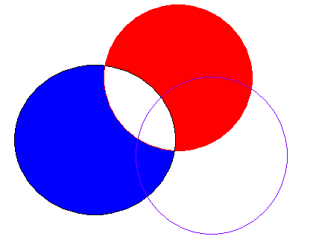
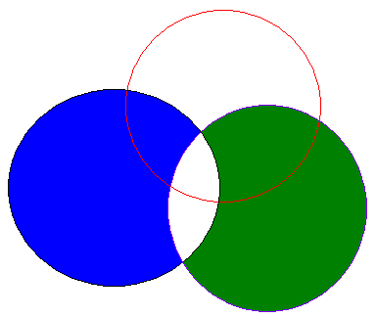
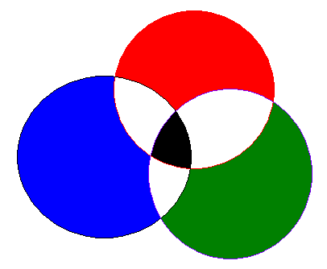
定理（A ⊕ B）⊕ C = A ⊕（B ⊕ C）
Notes:
对称差具有结合率

Slide 32
定理 （A ⊕ B）⊕ C = A ⊕（B ⊕ C）
证： 记
P={x∊A且x∉B 且x∉C},
Q={x∊B且x∉A 且x∉C},
S={x∊C且x∉A 且x∉B},
T={x∊A且x∊B 且x∊C},
则容易验证：
(A⊕B)⊕C=P∪Q∪S∪T
A⊕(B⊕C)=P∪Q∪S∪T
所以结论得证：
(A⊕B)⊕C=A⊕(B⊕C)
P
T
Q
S
Notes:
对称差具有结合率

Slide 33
例 已知A⊕B=A⊕C，证明B=C。
证明：因为
A⊕B=A⊕C
所以
A⊕(A⊕B)= A⊕(A⊕C )
从而有
（A⊕A）⊕B =（ A⊕A）⊕C
即
Ø⊕B=Ø⊕C
故
B=C

Slide 34
有限并、有限交
设P_{i} (1≤i≤k)是k个任意集合,
把P₁∪P₂∪┅∪P_{k}简记为：
把P₁∩P₂∩┅∩P_{k}简记为：

Slide 35
关于有限并、有限交的分配率
设A, P_{i} (1≤i≤k)是k+1个集合, 则

Slide 36
可数并、可数交及其分配律
设P_{i} (i∊N)是任意集合,
性质：设A,P_{i} (i∊N)是任意集合,

Slide 37
3.3 集合中元素的计数
基数
有穷集、无穷集
加法公式
一般加法公式（包含与排斥原理，多退少补公式）
减法公式

Slide 38
基数（cardinality 势）
集合 A 的基数：集合A中的元素个数，记作
card A
也记作为 |A|
显然 ，空集Ø的基数为0，即 card Ø =|Ø|=0
例 A={0，1，2}
card A =|A|=3

Slide 39
定义3.10 有穷集、无穷集
设A为一个集合，如果存在一个自然数n，使得
|A|=card A=n
则称A为有穷集（有限集），
否则称A为无穷集（无限集）。
本节所涉及的集合一般均为有限集。

Slide 40
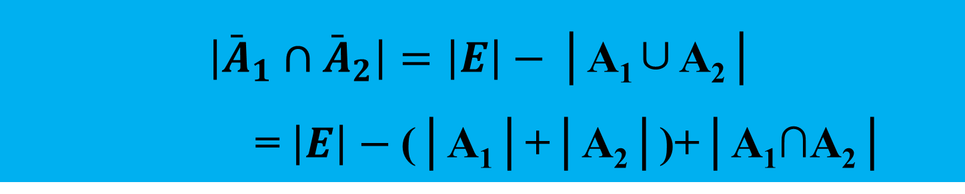
加法公式
设A₁，A₂是两个有限集，则：
│A₁∪A₂│=│A₁│+│A₂│–│A₁∩A₂│
推论：
$$\left|{\bar{A}}_{1}∩{\bar{A}}_{2}\right|=\left|E\right|−\text{│}\text{A}\text{1}\text{∪}\text{A}\text{2}\text{│}$$
= $\left|E\right|−$(│A₁│+│A₂│)+│A₁∩A₂│
其中，E为全集（定义3.6使用E，第64页使用S）。

Slide 41
例
某班第一次英语测验有12个同学得优，第二次测验有18个同学得优，有5个同学两次测验都得优。至少有一次测验得优的同学数目为多少?
│A₁∪A₂│=│A₁│+│A₂│–│A₁∩A₂│
= 12+18-5
= 25

Slide 42
加法公式
设A₁,A₂,A₃是3个有限集。则
Notes:
│(A1 ∩Ar )∪┅∪(Ar-1∩Ar)│

Slide 43
定理3.2 包含排斥原理（多退少补公式）
设A₁,A₂,…,A_{m}是m个有限集。则
可以用对集合的个数用归纳法来证明。
显然，当m=2时，结论成立。归纳假定m时结论成立,于是
│A₁∪┅∪A_{m}∪A_{m+1}│=│ A₁∪┅∪A_{m} │+│A_{m+1}│–│ (A₁∪┅∪A_{m})∩A_{m+1}│
对第一项与第三项分别运用归纳假设即可以得到定理的证明。
Notes:
│(A1 ∩Ar )∪┅∪(Ar-1∩Ar)│

Slide 44
定理3.2 的推论(将教材上的定理3.2及其推论交换)
其中，E为全集
（定义3.6使用E，定理3.2使用S）。
Notes:
│(A1 ∩Ar )∪┅∪(Ar-1∩Ar)│

Slide 45
俩俩交集为空情况下的一般加法公式
推论 设A₁,A₂,…,A_{m}是m个有限集，并且
则

Slide 46
减法公式
|A-B|=|A|-|A∩B|

Slide 47
例 求出在1和300之间，试求： （1）不能被2、3、5、7中任意一个整除的整数的个数。
分析：
A₂表示1和300之间能被2整除的整数集合
A₃表示1和300之间能被3整除的整数集合
A₅表示1和300之间能被5整除的整数集合
A₇表示1和300之间能被7整除的整数集合
│A₂∪A₃∪A₅∪A₇ │=?

Slide 48
解：设A_{i}表示1和300之间能被i整除的整数的集合。故有：
│A₂│=150
│A₃│=100
│A₅│=60
│A₇│=42
│A₂∩A₃ ∩A₅ │= │A₃₀│= 10
│A₂∩A₃ ∩A₇ │= │A₄₂│ =7
│A₂∩A₅ ∩A₇ │= │A₇₀│= 4
│A₃∩A₅ ∩A₇ │= │A₁₀₅│= 2
│A₂∩A₃ ∩A₅ ∩A₇ │= │A₂₁₀│ =1
于是，我们有：
│A₂∪A₃∪A₅∪A₇ │
=150+100+60+42– (50+30+21+20+14+8)+(10+7+4+2)–1=231
因此,
│A₂∩A₃│= │A₆│ =50
│A₂∩A₅│= │A₁₀│ =30
│A₂∩A₇│= │A₂₁│ = 21
│A₃∩A₅│= │A₁₅│ = 20
│A₃∩A₇│= │A₂₁│ =14
│A₅∩A₇│= │A₃₅│ =8
$\left|{\bar{A}}_{2}∩{\bar{A}}_{3}∩{\bar{A}}_{5}∩{\bar{A}}_{7}\right|=\left|E\right|−\text{│}\text{A}\text{2}\text{∪}\text{A}\text{3}\text{∪}\text{A}\text{5}\text{∪}\text{A}\text{7}\text{ │}$=300-231=69

Slide 49
例 在1和300之间，试求：
(2) 能够被2、被3，但不能被5，7中任意一个整除的整数的个数。
解:
$$\left|A_{2}∩A_{3}∩{\bar{A}}_{5}∩{\bar{A}}_{7}\right| \\ =\left|A_{2}∩A_{3}∩\overline{(A_{5}∪A_{7})}\right| \\ =\left|\left(A_{2}∩A_{3}\right)−\left(A_{5}∪A_{7}\right)\right|$$
$$=\left|A_{6}−\left(A_{5}∪A_{7}\right)\right|$$
$$=\left|A_{6}\right|−\left|A_{6}∩\left(A_{5}∪A_{7}\right)\right|$$
$$=\left|A_{6}\right|−\left|A_{30}∪A_{42}\right| \\ =50−\left(10+7−1\right)$$
$$=34$$

Slide 50
3.17(1)
作业08
补充题 试求：在1和300之间能够被2、3、5中任意一个整除，但不能被7整除的整数的个数。

Slide 51
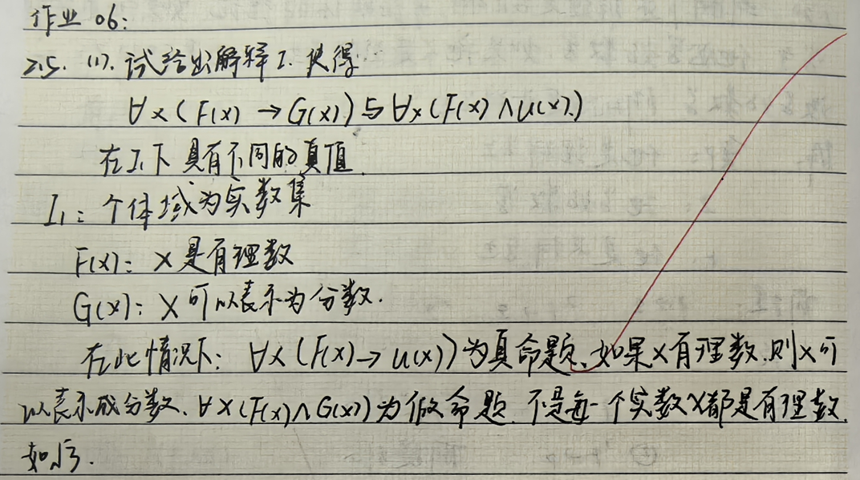
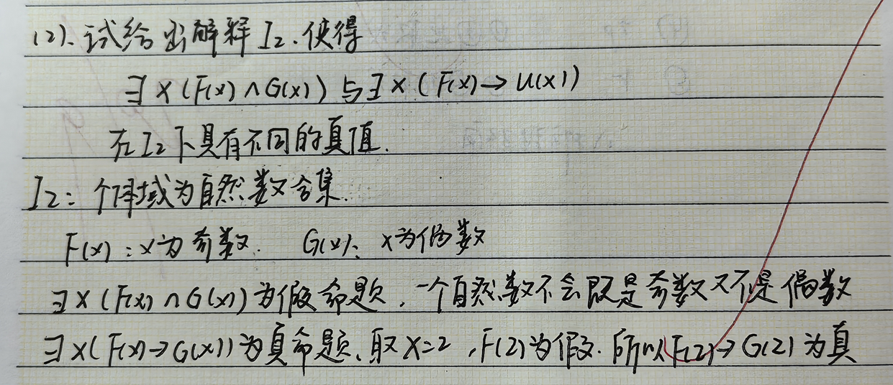
2.5
参考了答案，有自己的理解将更好

Slide 52
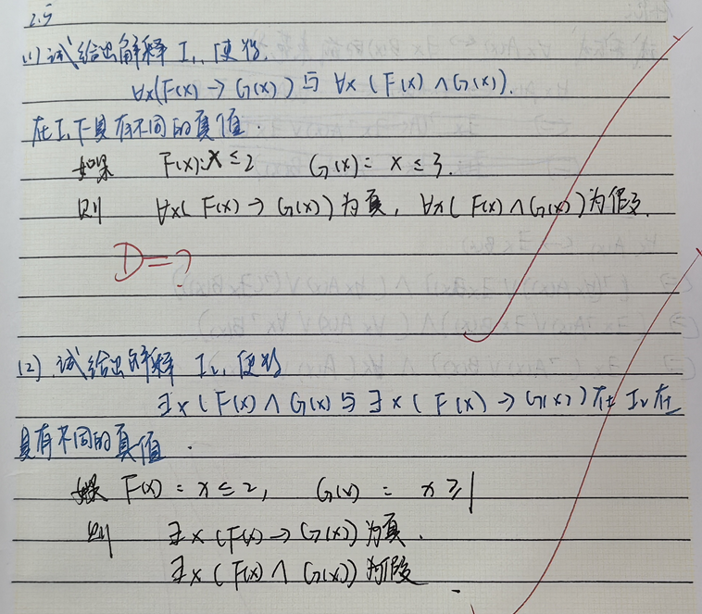
2.5

Slide 53
2.5分析与解答
p∧q的值总比p→q小的
让两式取不同的真值只能让p为假即可。
解：取个体域D={3}，并设
p(x)表示x为偶数
q(x)表示x为平方数（可以随意）
于是，有：
∀x(p(x)→q(x))=∃x(p(x)→q(x))=p(3)→q(3)=0→0=1
∀x(p(x)∧q(x))=∃x(p(x)∧q(x))=p(3)∧q(3)=0∧0=0

Slide 54
补充题 试求公式∀xA(x)↔∃xB(x)的前束范式。
解：按同时互相蕴含表示等价式
∀xA(x) ↔∃xB(x)
=(∀xA(x)→∃xB(x)) ∧ (∃xB(x)→∀xA(x))
= (¬∀xA(x)∨∃xB(x))∧(∀xA(x)∨¬∃xB(x)) 去等价词
= (∃x¬A(x)∨∃xB(x))∧(∀xA(x)∨∀x¬B(x)) 否定深入
= (∃x¬A(x)∨∃yB(y))∧(∀uA(u)∨∀v¬B(v)) 改名
=∃x∃y∀u∀v((¬A(x)∨B(y))∧(A(u)∨¬B(v))) 前移量词
说明： ∃x¬A(x)∨∃xB(x)= ∃x(¬A(x)∨B(x))
可以使用，也可以不使用

Slide 55
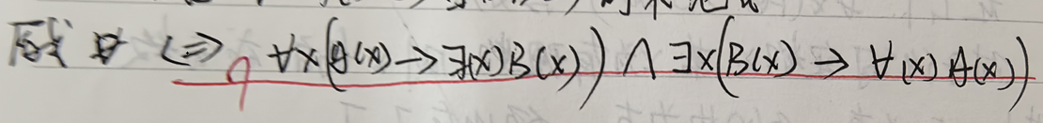
要求：独立完成作业
∀xA(x)↔∃xB(x)=(∀xA(x)→∃xB(x))∧(∃xB(x)→∀xA(x))
有4处相同错误！

Slide 56
补充题 试求公式∀xA(x)↔∃xB(x)的前束范式。
另解：按同真或同假表示等价式
∀xA(x) ↔∃xB(x)
= (∀xA(x)∧∃xB(x))∨(¬∀xA(x)∧¬∃xB(x)) 去等价词
= (∀xA(x)∧∃xB(x))∨(∃x¬A(x)∧∀x¬B(x)) 否定深入
= (∀xA(x)∧∃yB(y))∨(∃u¬A(u)∧∀v¬B(v)) 改名
=∀x∃y∃u∀v((A(x)∧B(y))∨(¬A(u)∧¬B(v))) 前移量词

